Slide 1


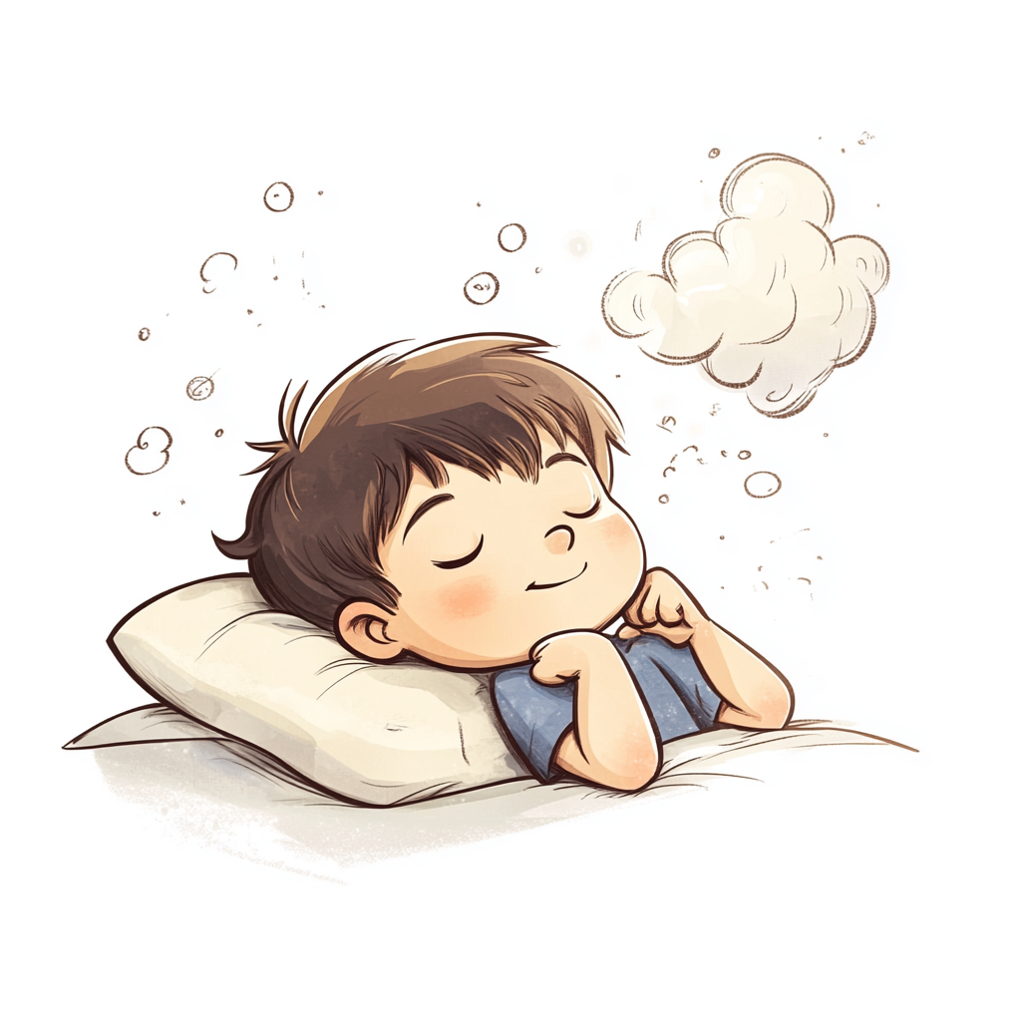


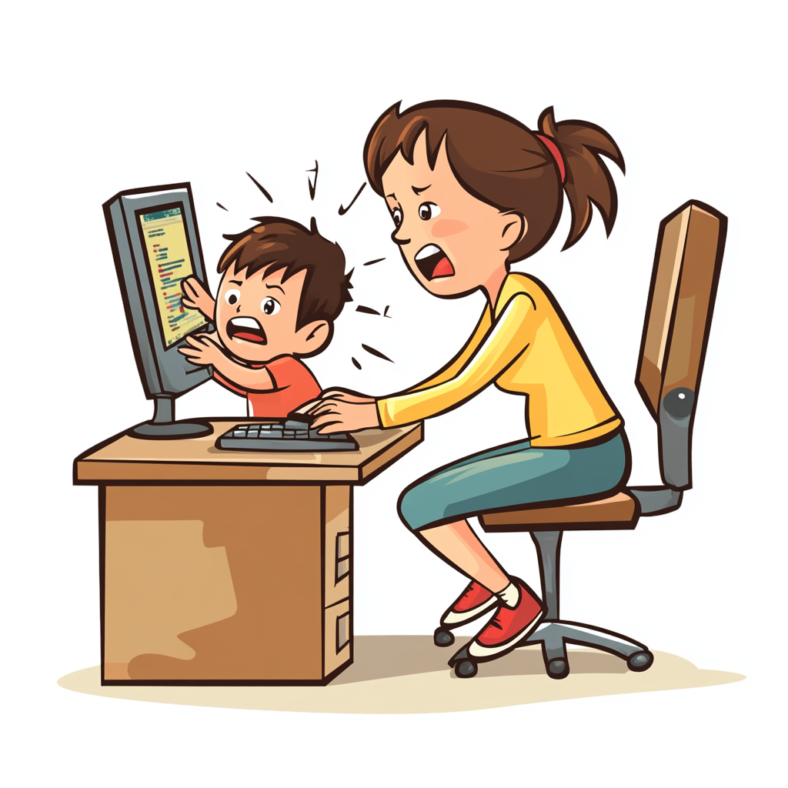
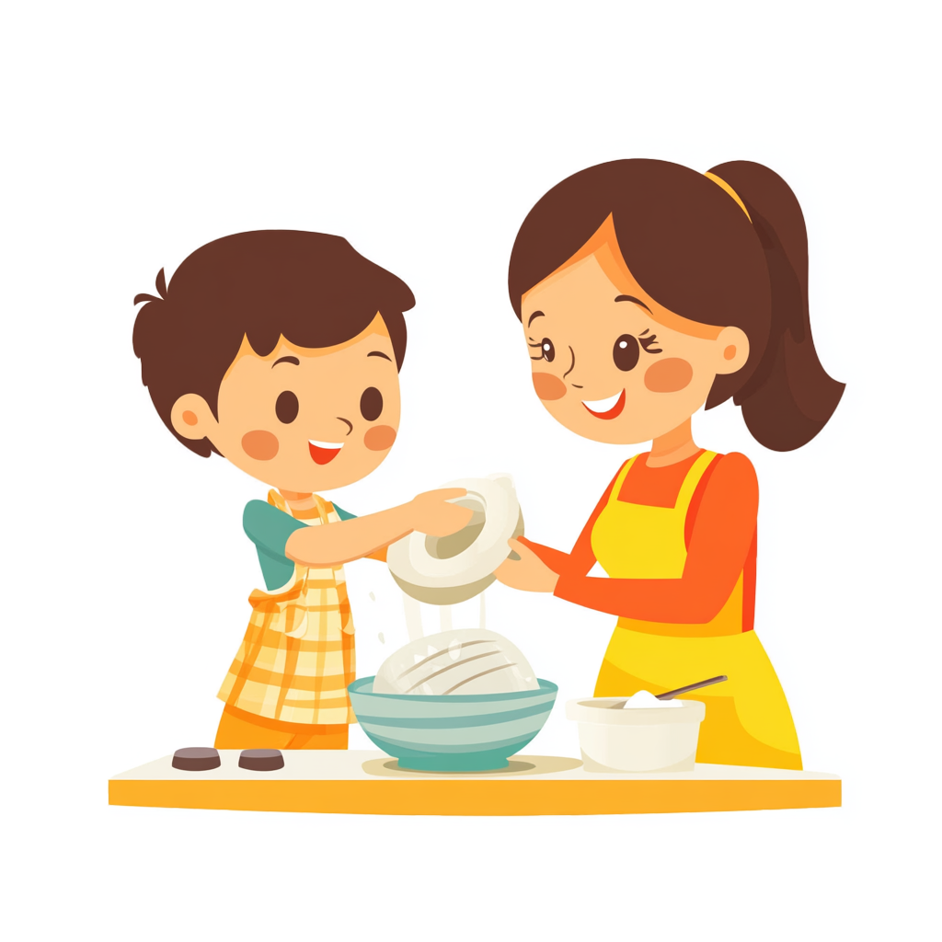





























Радість
Смуток
(Сум)
Запалювати
Правда
Гасити
Засинати
Прокидатися
Дозволяти
Сварити
Хвалити
Ясно
Вхід
Працювати
Відпочивати
Вихід
Заважати
Мовчати
Брехня
Допомагати
Вітатися
Прощатися
Говорити
Забороняти
День
Темно
Спека
Ніч
Холод

